Slide 1
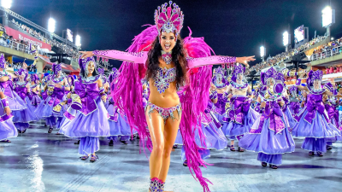
Karnawał

Slide 2
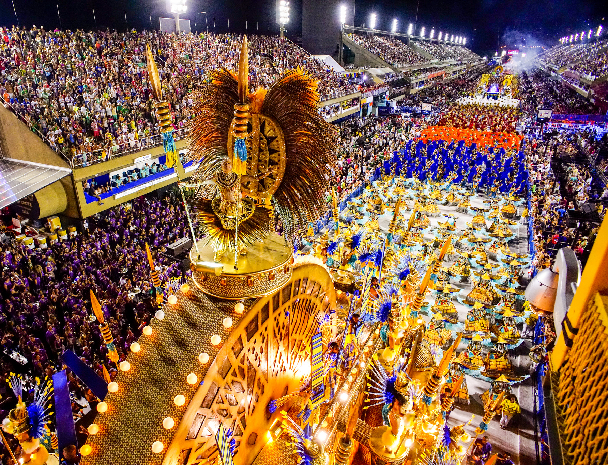
Opis karnawału
Karnawał to oczywiście czas zimowych zabaw i balów maskowych, rozpoczynający się w Trzech Króli i trwający do wtorku poprzedzającego Środę Popielcową.

Slide 3
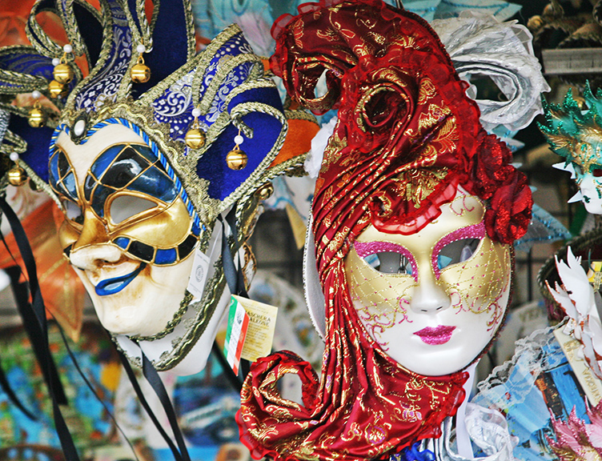
Chociaż karnawał, który ma swoje korzenie w katolicyzmie, jest obchodzony w prawie 70 krajach na całym świecie to większość osób wie, że ten najsłynniejszy jest w Rio.

Slide 4
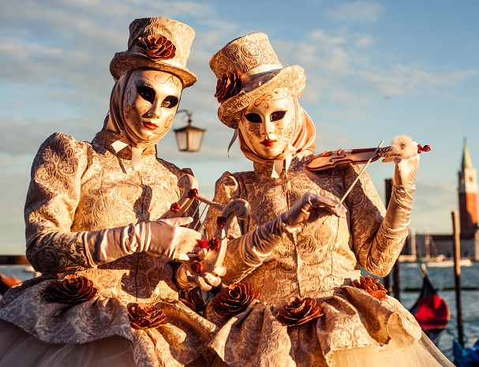
Pierwszy karnawał powstał w oparciu o portugalską tradycję i sięga 1723 roku, kiedy to tłumy klasy robotniczej rzucały sobie nawzajem wodą wapienno-pachnącą.

Slide 5
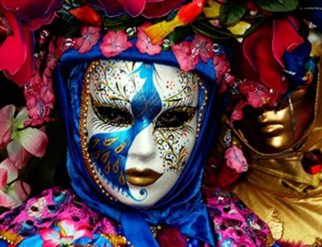
Karnawał w Polsce
Polska nie pozostaje w tyle za innymi krajami w kwestii karnawałowego szaleństwa. Już od dawnych czasów polski karnawał, nazywany zapustami, obfitował w dobrą zabawę i mnogość wydarzeń. W naszym kraju podobnie jak i w innych krajach okres ten był czasem poczęstunków, dużej ilości tańca i szeroko rozumianej zabawy.

Slide 6
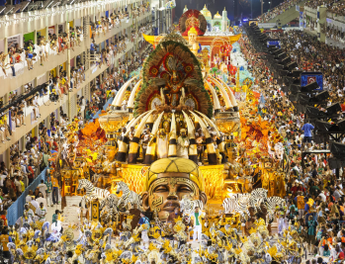
Koniec
Wykonawcy prezentacji:
Nina K. Dawid P. Oskar O.
Mateusz Sz.
Marysia K.

